Slide 1
Atividade Assíncrona 7
Aluno: José Gomes da Silva Neto
Curso: Engenharia de Controle e Automação
Curso: Sistemas Supervisórios 1
Professor: Rafael Cavalcanti Neto
Atividade assíncrona: 7
Data da entrega: 20/10/2020

Slide 2
Arquitetura de navegação :: Amplo e raso - Fábrica Automotiva
Tela Principal
Setor de Pintura
Setor de Pneus
Setor de Bancos
Cor
Tipo
Processo
Marca
Quantidade
Tipo
Quantidade

Slide 3
Arquitetura de navegação :: Tipos de tela
Tela Principal
Setor de Pintura
Cor
Tipo
Processo
Exibição de dados
Exibição de diagrama
Exibição de dados

Slide 4
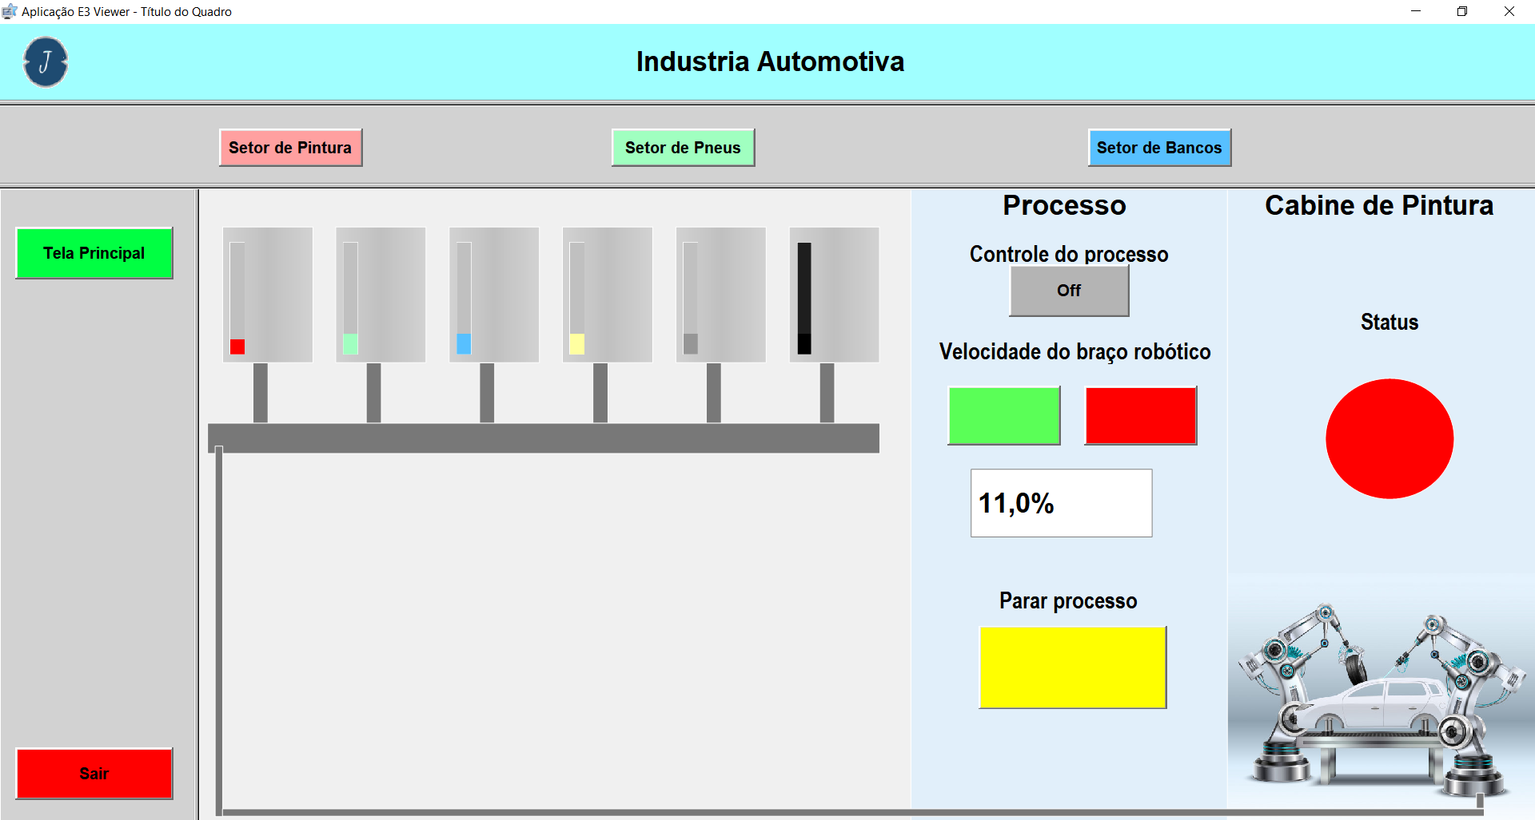
Criação de tela PopUp :: Botão de disparo

Slide 5
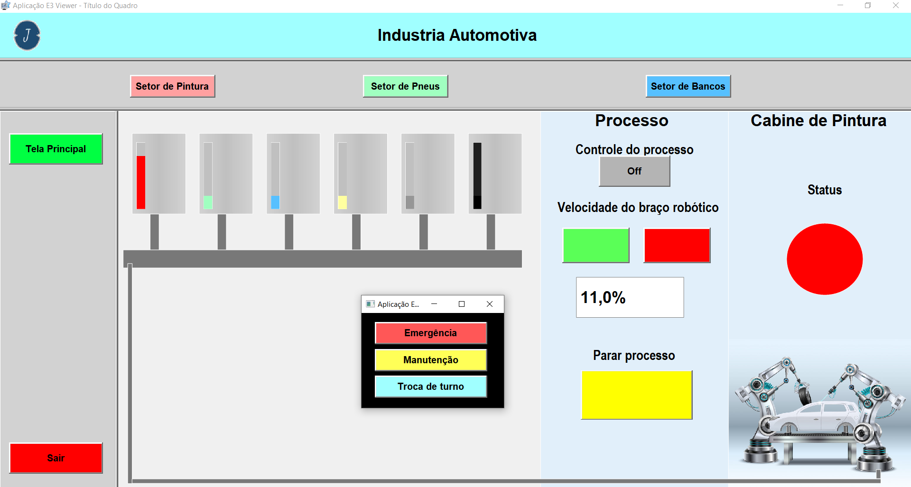
Criação de tela PopUp :: Tela PopUp

Slide 6
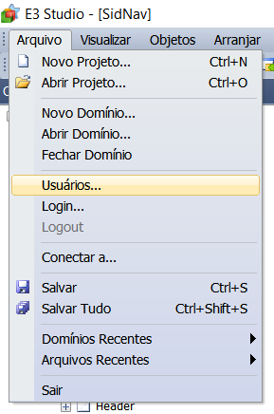
Criação de tela PopUp :: Criação de usuários

Slide 7
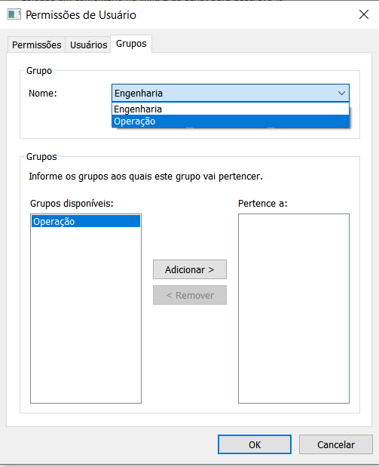
Criação de tela PopUp :: Criação de usuários

Slide 8
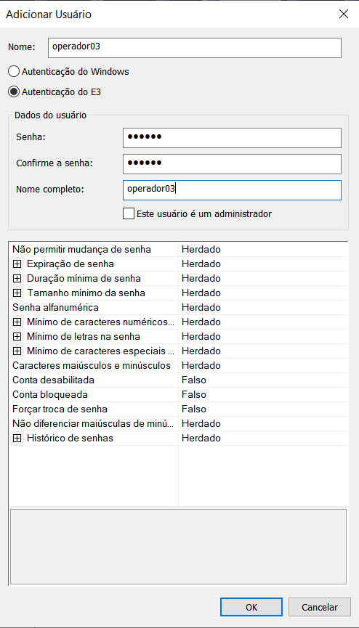
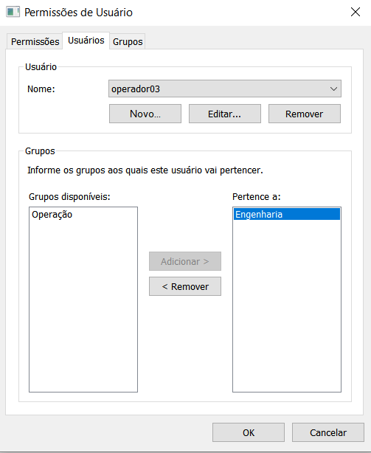
Criação de tela PopUp :: Criação de usuários

Slide 9
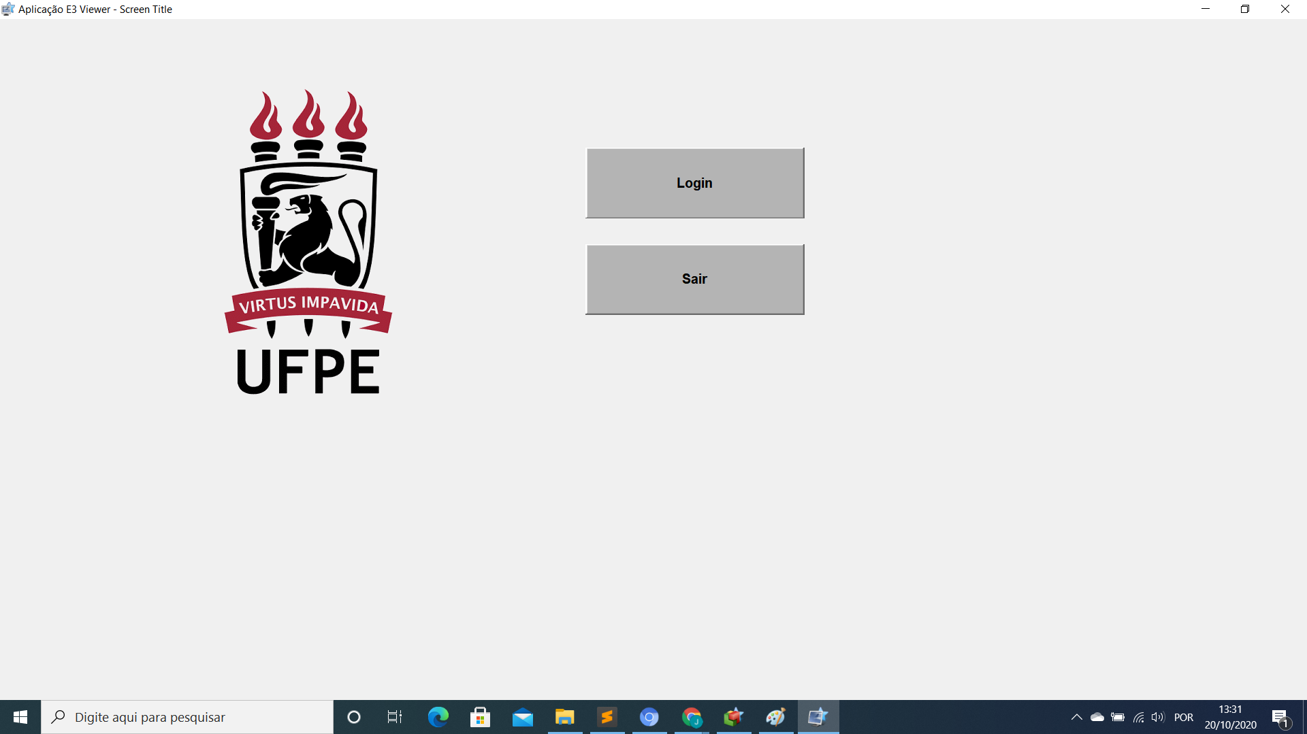
Criação de usuário :: Tela de login

Slide 10
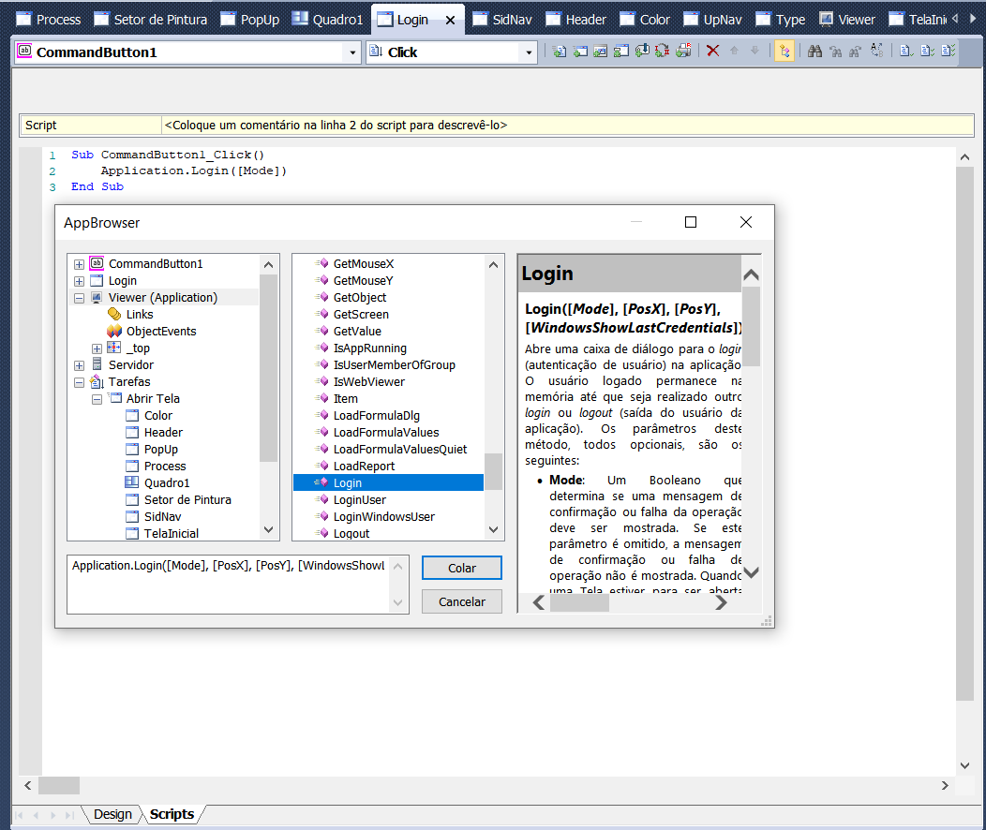
Criação de usuario :: Configurando botão de login

Slide 11
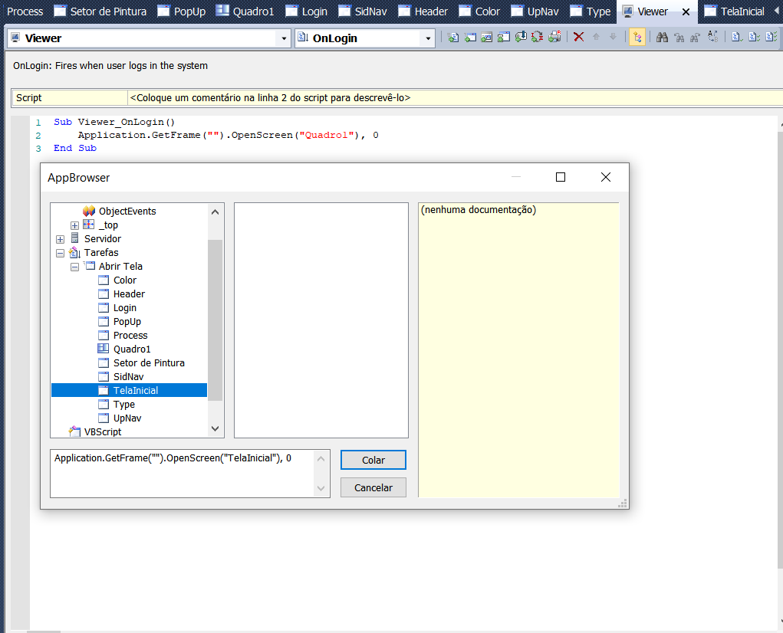
Criação de usuário :: Abrir tela com login

Slide 12
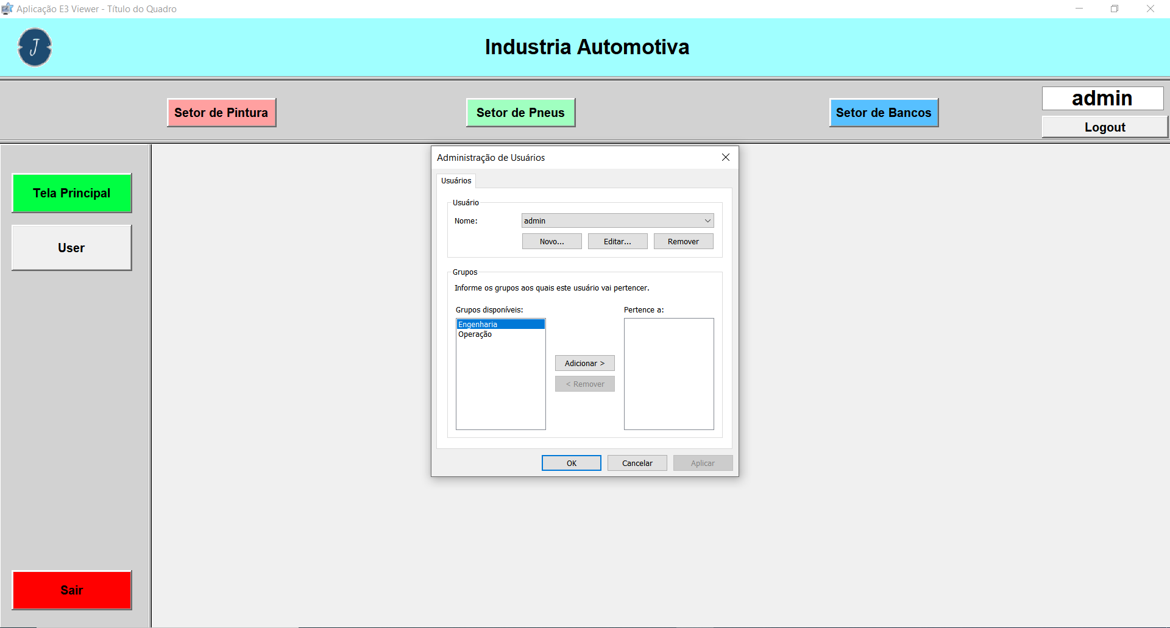
Criação de usuário :: Criação de usuários em tempo de execução

